Slide 1
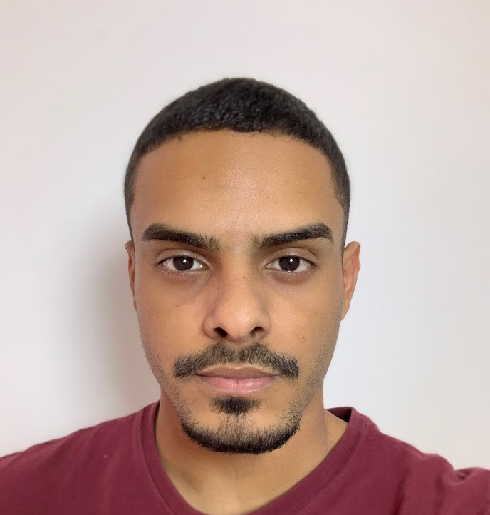









GIOVANNI SILVA CERQUEIRA
Desenvolvedor Web Java Junior
(11) 94924-2188
São Paulo - SP
gsilvacerqueira@hotmail.com
GitHub
LinkedIn
SOBRE MIM
Sempre pretendi trabalhar com algo que me identificasse. Antes de ter a certeza de que na tecnologia eu encontraria isso, trabalhei no ramo industrial. Durante essa experiência, demonstrando trabalho em equipe e boa comunicação, fui supervisor do setor temporariamente. Além disso, fui professor de inglês voluntário, onde desenvolvi um ótimo senso de empatia e comunicação. Mas o fascínio por tecnologia desde a infância me fez tomar a decisão crucial de mudar de carreira. Desde então, almejo desafios que me concedam a oportunidade de lidar com novas experiências e aprendizados na área, tendo como prioridade a evolução contínua.
EDUCAÇÃO
EXPERIÊNCIA PROFISSIONAL
GENERATION BRASIL
Desenvolvedor Web Java Junior – Fullstack
05/2021 - 08/2021
METALDIN 04/2018 - 05/2021
Auxiliar de Produção
Desempenhou trabalho em equipe ao atuar em diferentes setores da empresa, no time de controle de qualidade, controle de estoque e produção.
Otimizou a administração de prazos e geração de relatórios sobre andamento da produção.
Apresentou foco e atenção aos detalhes ao trabalhar com metrologia (medidas em milímetros, décimos e centésimos de milímetros), leitura e interpretação de desenhos técnicos/croquis e operação em máquinas.
Demonstrou proatividade tornando-se supervisor do setor temporariamente ao cobrir férias do supervisor titular.
UNIVERSIDADE CRUZEIRO DO SUL
Análise e Desenvolvimento de Sistemas
02/2021 - 12/2022
CERTIFICADOS E PRÊMIOS
CertiProf 07/2021
Scrum Foundation Professional Certificate SFPC
EF – English First 12/2020
EF SET Certificate English Level- 69/100 - C1 Advanced
Alura 05/2021
Java JDK e JRE
PORTFÓLIO
Alura 05/2021
Git e GitHub
Projeto Gama
O projeto Gama é uma rede social de trabalho que tem como propósito a inclusão e inserção de imigrantes e refugiados no mercado de trabalho brasileiro.
ATIVIDADES
EXTRACURRICULARES
FISK / PBF Idiomas 08/2019 - 10/2019
Professor Assistente Voluntário
Ajudou o professor titular a ensinar alunos individualmente, realizar e corrigir exercícios, trabalhos e dinâmicas em grupo, aulas de reforço e feedbacks sobre seus respectivos desempenhos.
IDIOMAS
Português
Espanhol
Inglês
Nativo
Básico
Avançado

